Slide 1


DC - 2
Corso di Penetration Testing and Ethical Hacking
Luca Izzo 0522500716

Slide 2


Scopo del progetto
Vulnerability Assessment e Penetration Testing
della macchina vulnerabile «DC-2»

Slide 3
fasi PRINCIPALI
Recupero indirizzo IP target;
Scansione di rete (Nmap);
Enumerazione Utente (WPscan);
Creazione Wordlist (CeWl);
Cracking WordPress passwords;
Attacco tramite SSH;
Evasione shell limitata;
Aumento dei privilegi;
Mantenimento accesso tramite Backdoor;

Slide 4



STRUMENTAZIONE
virtualizzazione
Asset vulnerabile
Macchina attacante

Slide 5



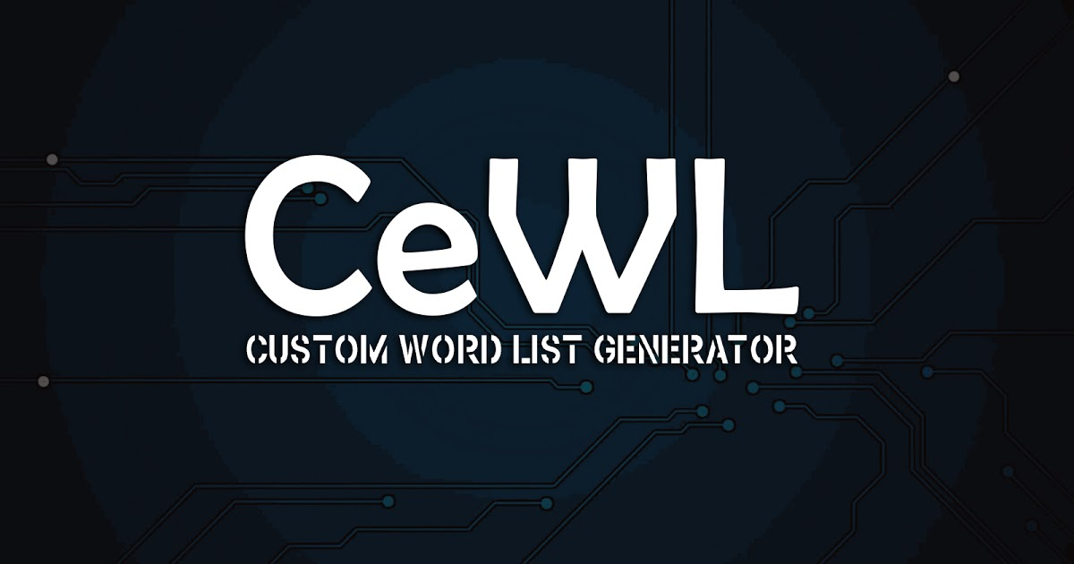
STRUMENTAZIONE
nmap
wpscan
Dc-2
metasploit
cewl

Slide 6
metodologie
TIPICHE FASI DI UN PENETRATION TESTING
Information gathering;
Target discovery;
Enumerating target;
Vulnerability mapping;
Target exploitation;
Privilege escalation;
Maintaining access;

Slide 7


metodologie
1. Information Gathering

Slide 8
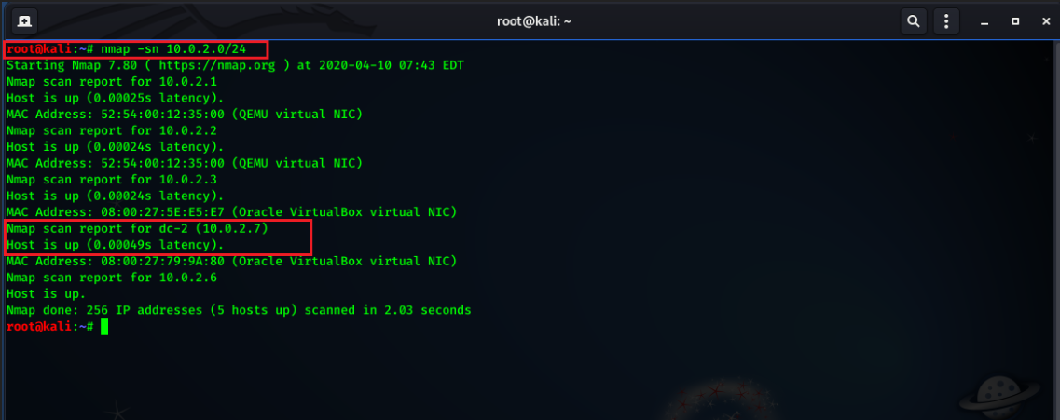

metodologie
2. TARGET DISCOVERY

Slide 9
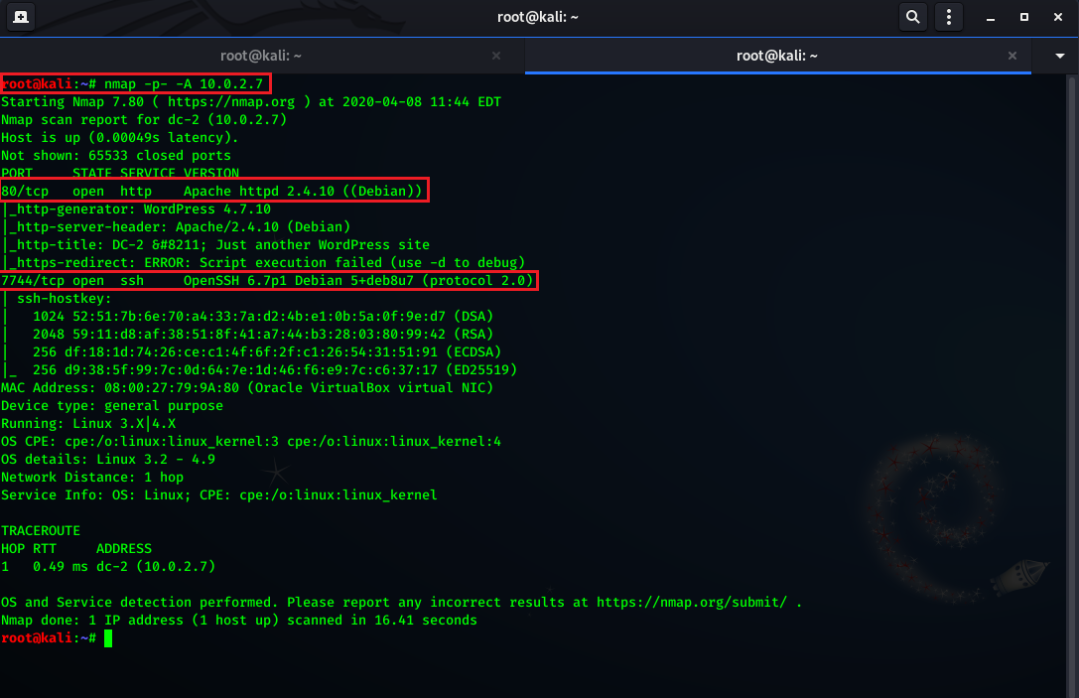
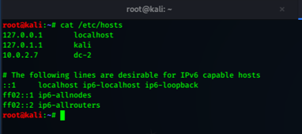
metodologie
3. ENUMERATING TARGET

Slide 10
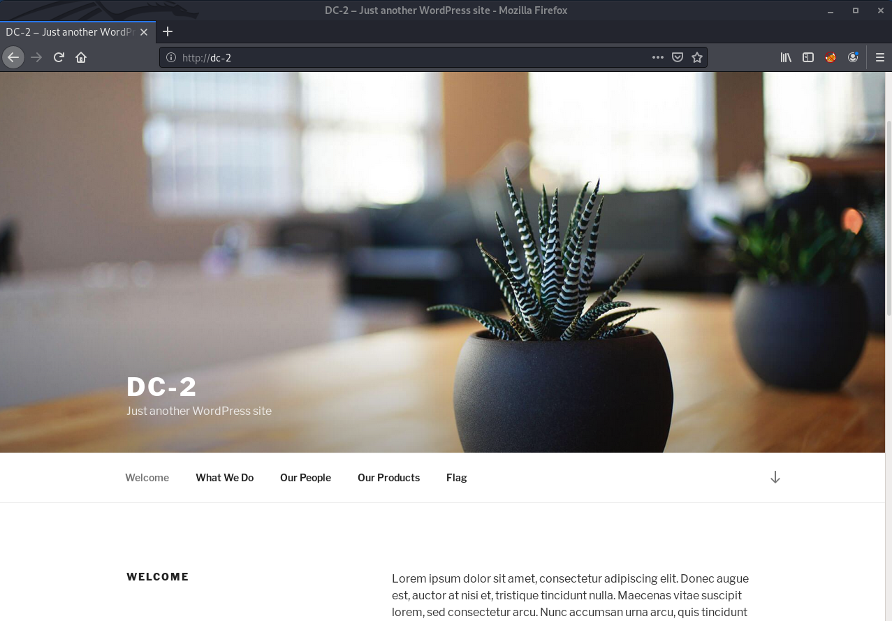
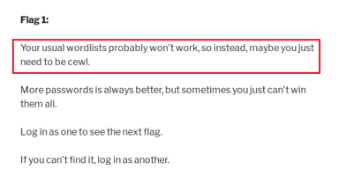

metodologie
3. ENUMERATING TARGET

Slide 11
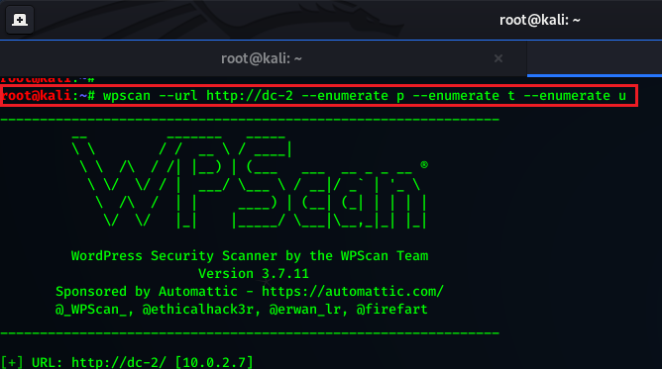
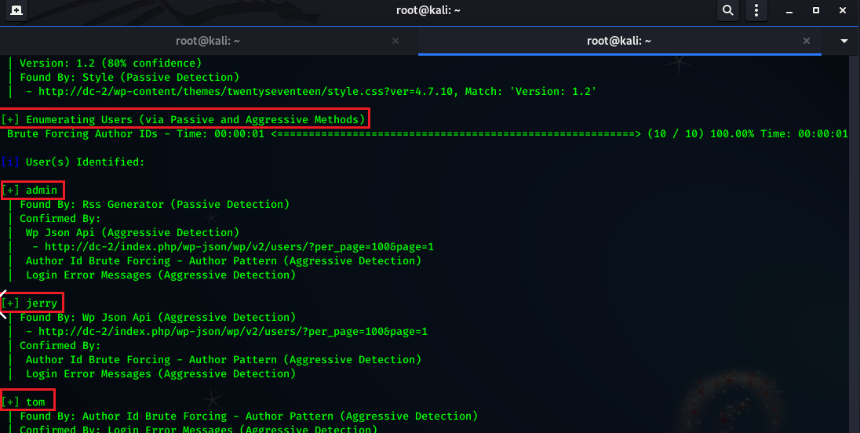

metodologie
4. VULNERABILITY MAPPING

Slide 12

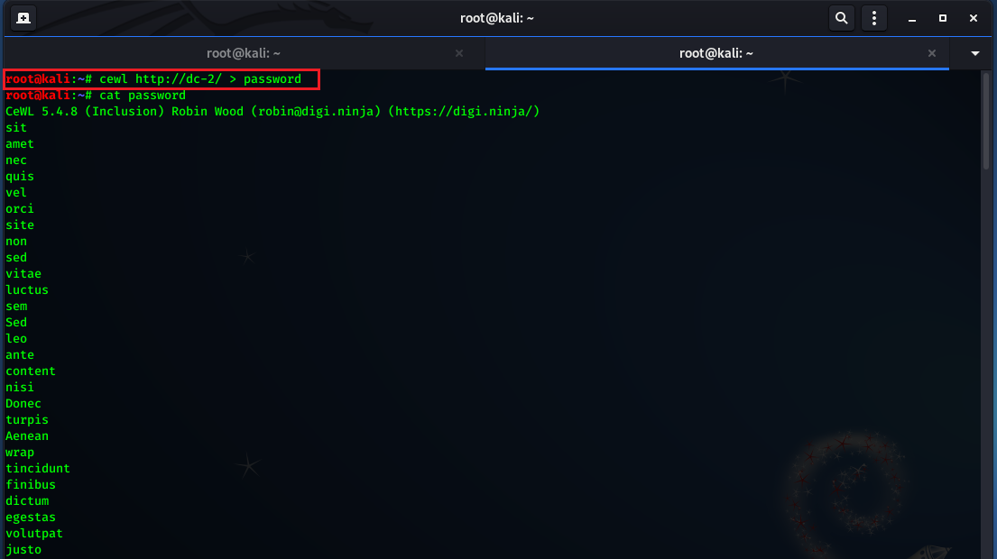
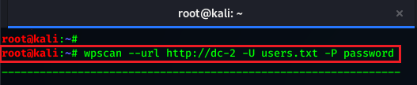


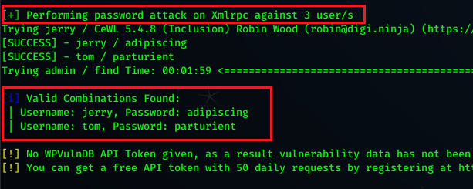
metodologie
5. TARGET EXPLOITATION

Slide 13
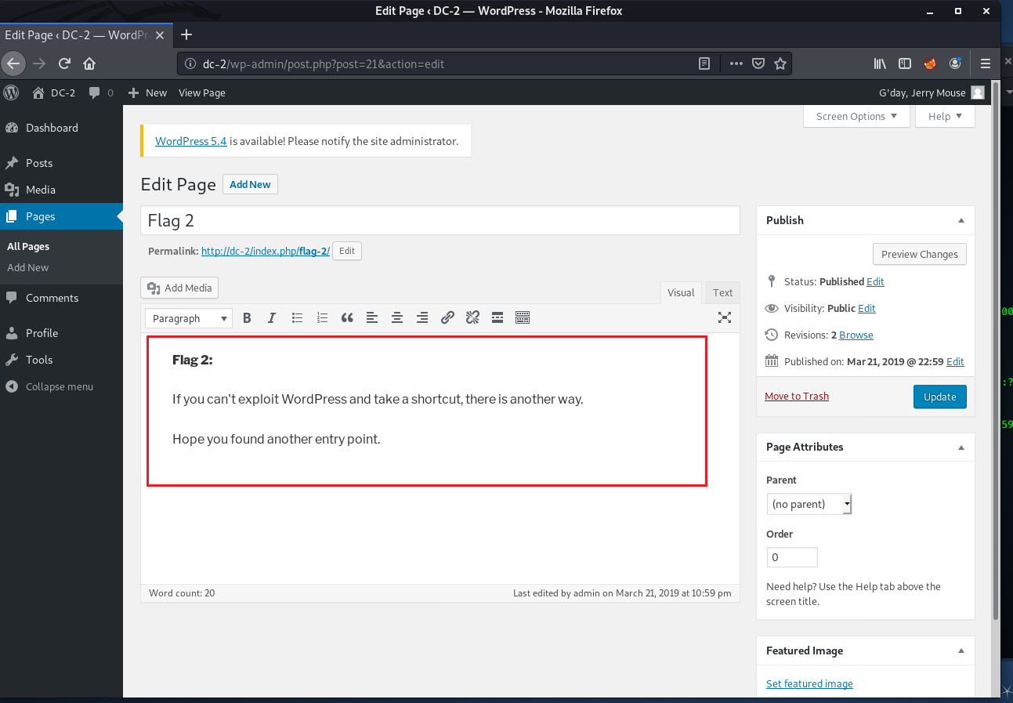
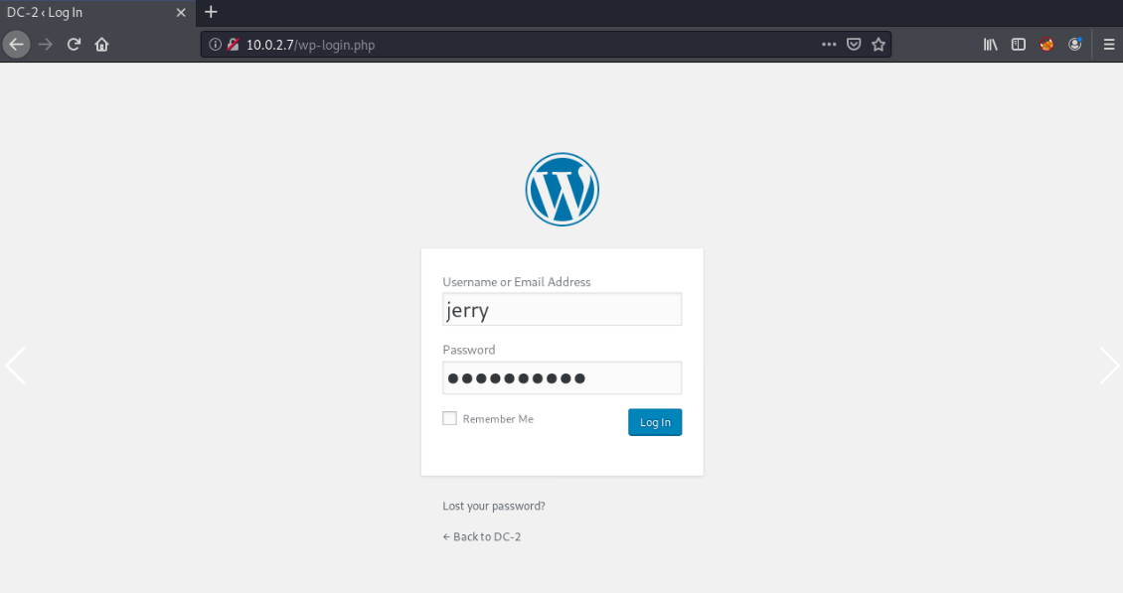

metodologie
5. TARGET EXPLOITATION

Slide 14
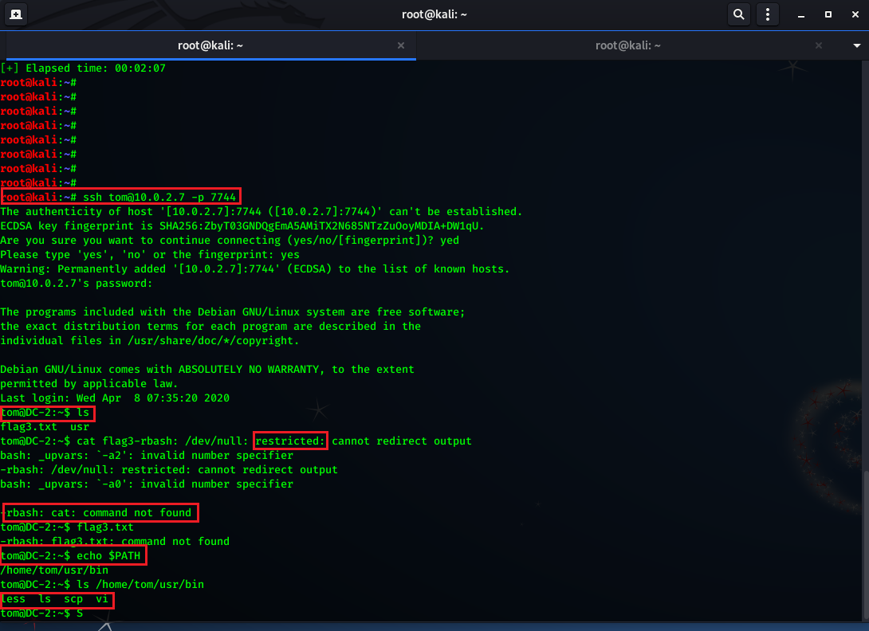


metodologie
6. PRIVILEGE ESCALATION
:Set shell=/bin/sh
:shell

Slide 15

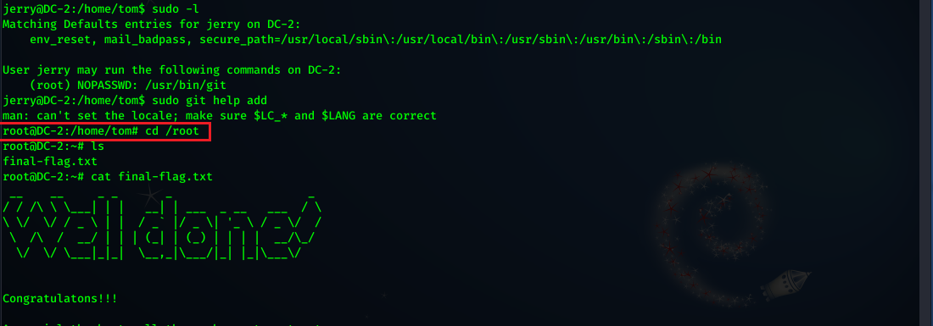
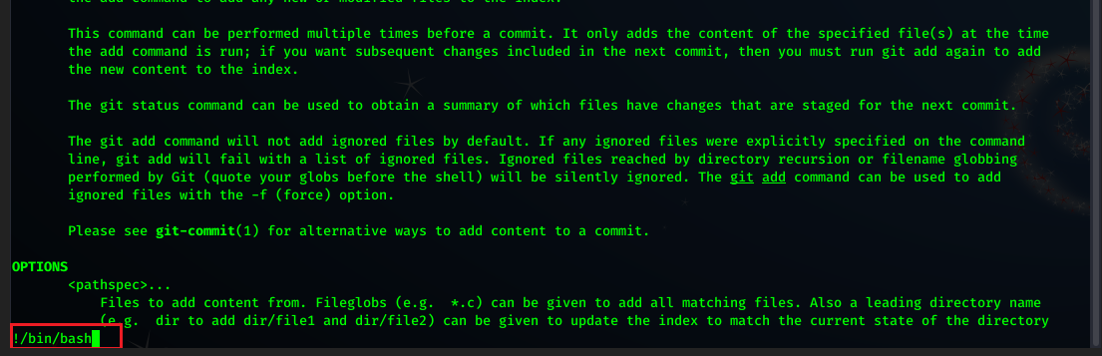
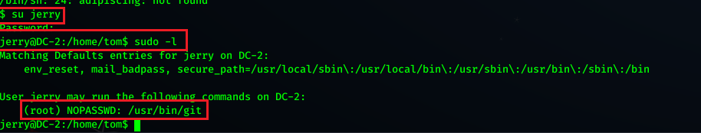

metodologie
6. PRIVILEGE ESCALATION

Slide 16

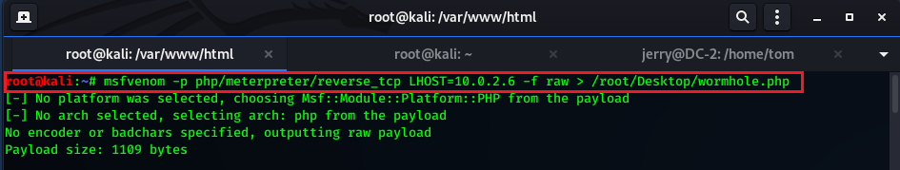
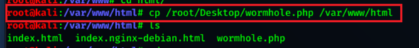
metodologie
offense side
7. MAINTAINING ACCESS

Slide 17

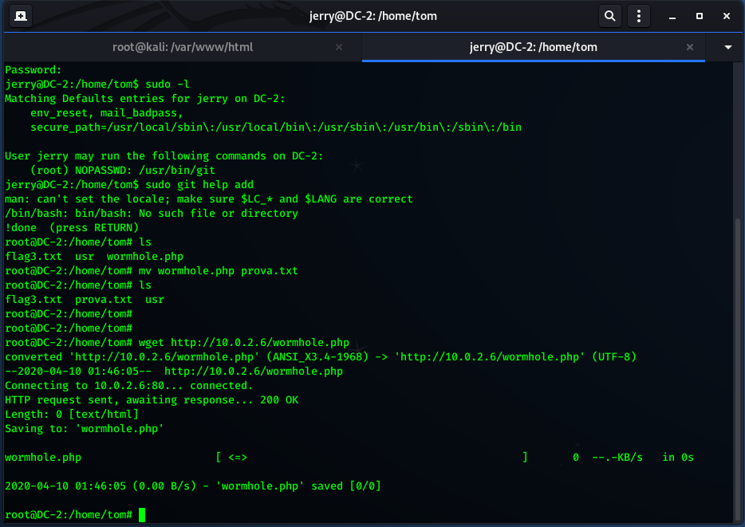

metodologie
victim side
7. MAINTAINING ACCESS

Slide 18


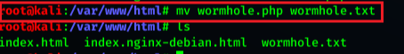


metodologie
offense side
7. MAINTAINING ACCESS

Slide 19
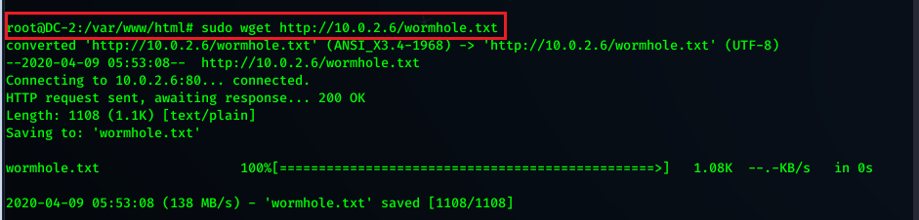
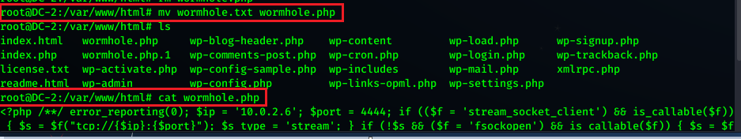

metodologie
victim side
7. MAINTAINING ACCESS

Slide 20


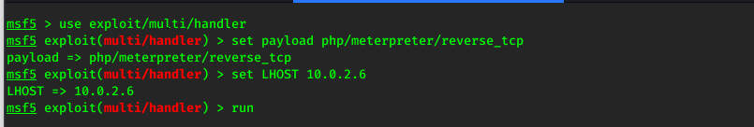
metodologie
offense side
7. MAINTAINING ACCESS

Slide 21
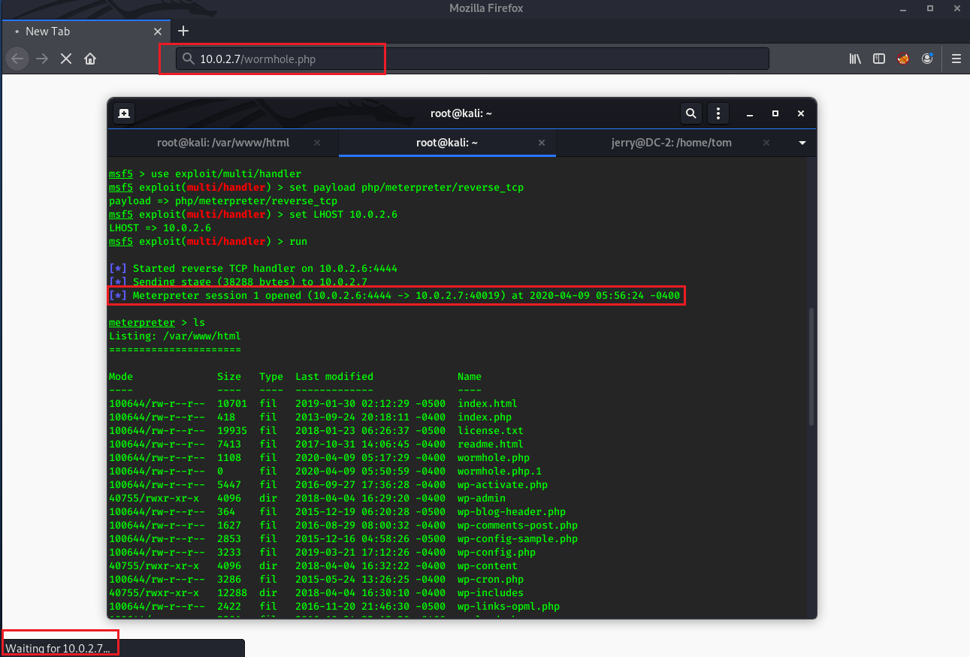
metodologie
offense side
7. MAINTAINING ACCESS

Slide 22

THE END

